Slide 1
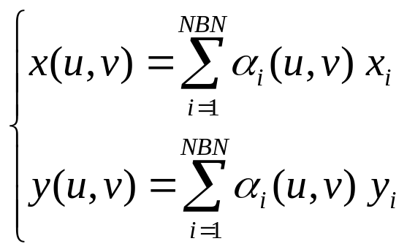
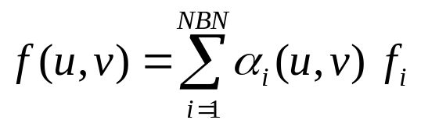
Interpolation sur un élément triangulaire à 3 noeuds
v
NBN nombre de noeuds
III
Élément de
référence
Élément
réel
1
III
1
u
I
II
I
II
Polynômes d’interpolation de Lagrange d’ordre 1 : polynômes P1
Interpolation d’une grandeur f connue aux nœuds d’interpolation

Slide 2
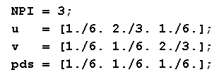
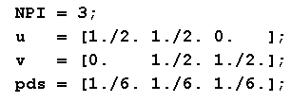
Intégration numérique de Gauss sur un triangle
v
III
Élément de
référence
Élément
réel
1
III
1
u
I
II
I
II
OU
v
III
Élément de
référence
NPI nombre de points
de Gauss
Élément
réel
1
III
1
u
I
II
I
II
Avec 3 points de Gauss, intégration exacte de tout polynôme en u^{i} v^{j}
tel que i+j ≤ 2.

Slide 3
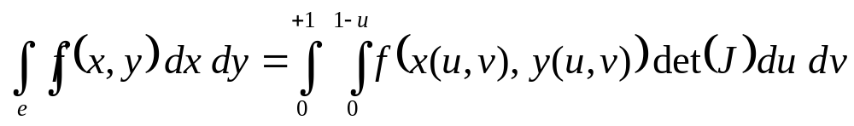
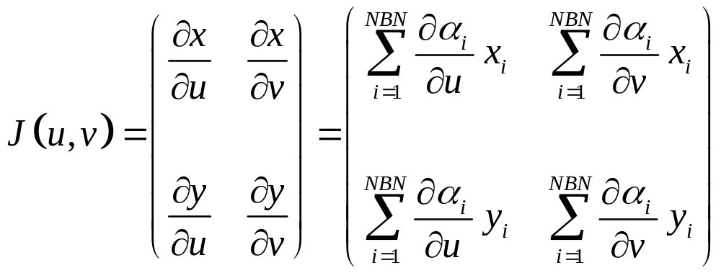
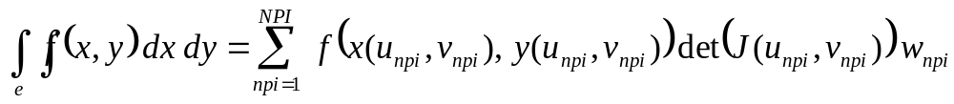
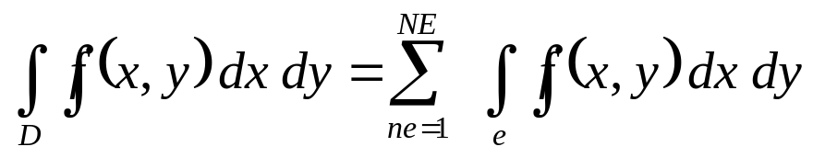
Intégration d’une fonction f(x, y) sur l’élément réel triangulaire e :
avec
et
Intégration d’une fonction f(x, y) sur un domaine D maillé avec NE triangles

Slide 4
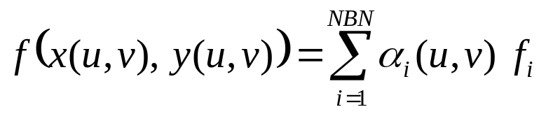
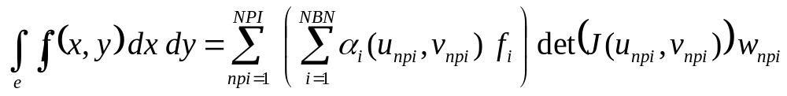
Intégration sur l’élément réel triangulaire e d’une grandeur interpolée
à partir de ses valeurs aux nœuds d’interpolation
Intégration d’une fonction f(x, y) sur un domaine D maillé avec NE triangles

Slide 5
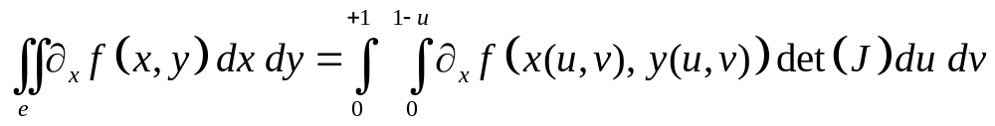
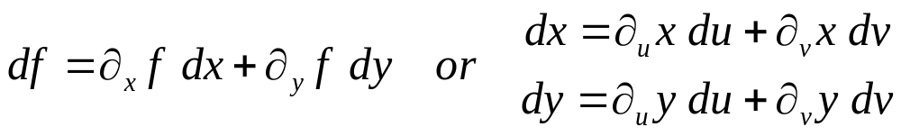
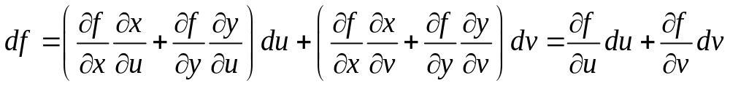
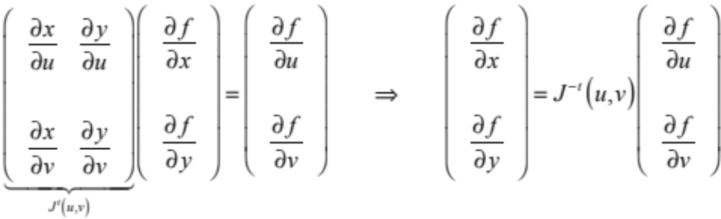
Intégration de la dérivée fonction d_{x}f(x, y) sur l’élément réel triangulaire e :

Slide 6
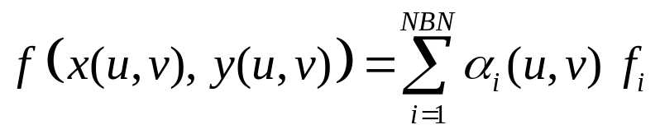
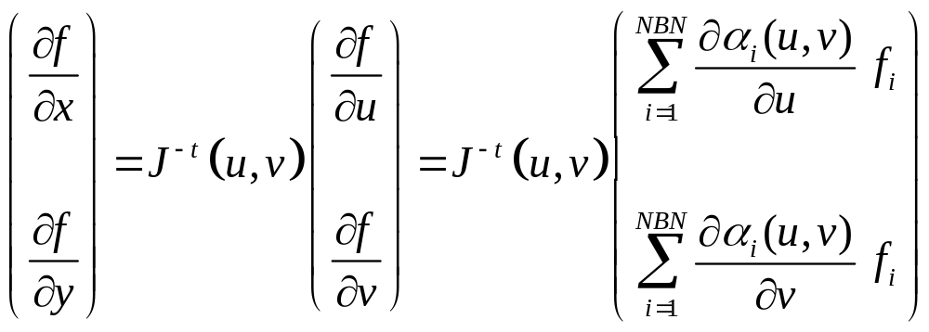
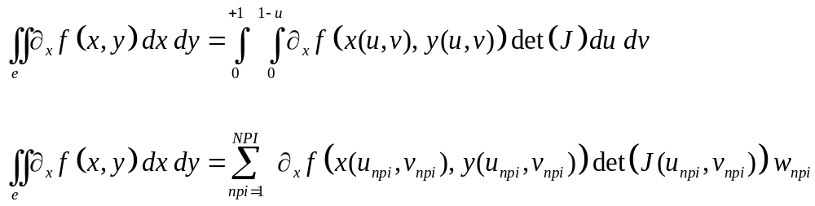
Si f(x,y) est une interpolée

Slide 7
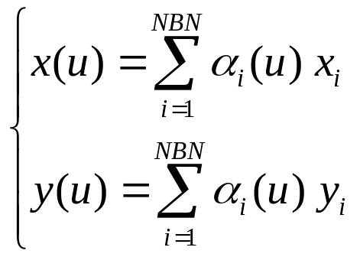
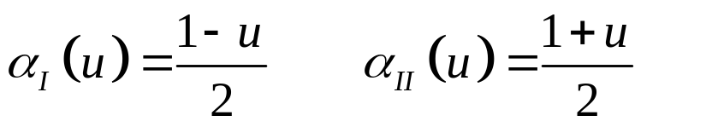
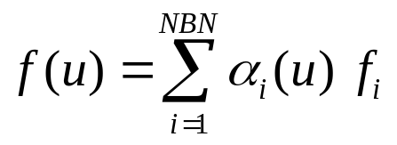
Interpolation sur un élément linéique à 2 noeuds
NBN nombre de noeuds
II
1
α₁
α₂
Élément
réel
❶
❷
e
u
-1 +1
I
Polynômes d’interpolation de Lagrange d’ordre 1 : polynômes P1
Interpolation d’une grandeur f connue aux nœuds d’interpolation

Slide 8
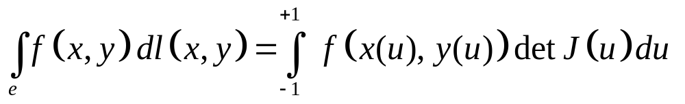
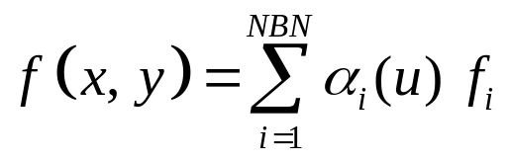
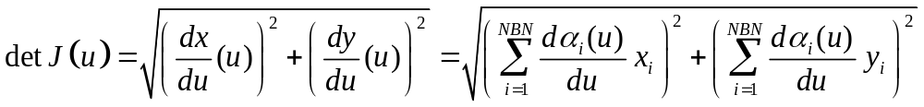
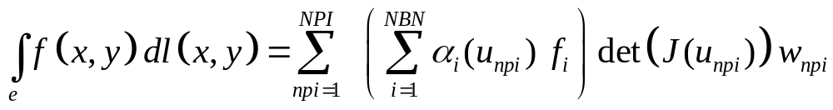
Intégration numérique de Gauss sur un élément linéique
Élément
réel
II
❶
❷
NPI = 2;
u = [-1./sqrt(3.) 1./sqrt(3.)];
pds=[1.0 1.0];
e
u
-1 +1
I
Intégration sur l’élément réel linéique e d’une grandeur interpolée
à partir de ses valeurs aux nœuds d’interpolation
où
Quadrature de Gauss sur l’interpolée :

